Slide 1


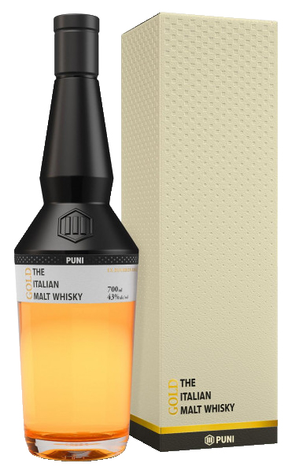


PUNI GOLD 43% OF 0,7л п/уп Пуни Голд 43% ОФ 0,7л п/уп
Итальянский виски
«ВАНИЛЬ, МАНГО, ПЕРЕЦ»
Регион происхождения: Альто-Адидже, север Италии.
Категория: Single Malt Italian Whisky
Возраст: 5 лет
Выдержка: 100 % first-fill Ex-Bourbon casks
Алкоголь: 43.0 %
Объем: 700 мл
Артикул: 9657
Цена: руб./бут.
«Non Chill Filtered» – не подвергался холодной фильтрации.
«Natural Colour» – обладает естественным цветом.
PUNI GOLD - классическая версия, золотой эталон итальянского Single Malt. Виски выдержан в бочках из-под бурбона (first-fill Ex-Bourbon casks)
Данная версия выдерживалась на наземных складах, где влияние климатических перепадов между зимним и летним сезоном, которые ускоряют процесс естественного созревания, наиболее ярко выражено.
Дегустационный профиль:
Виски GOLD развивает изысканный и мягкий вкус, с доминирующей сладостью ванили и сливочной ириски. Гармоничное сочетание ароматов летних фруктов, дополненное оттенком пряного дуба.

Slide 2


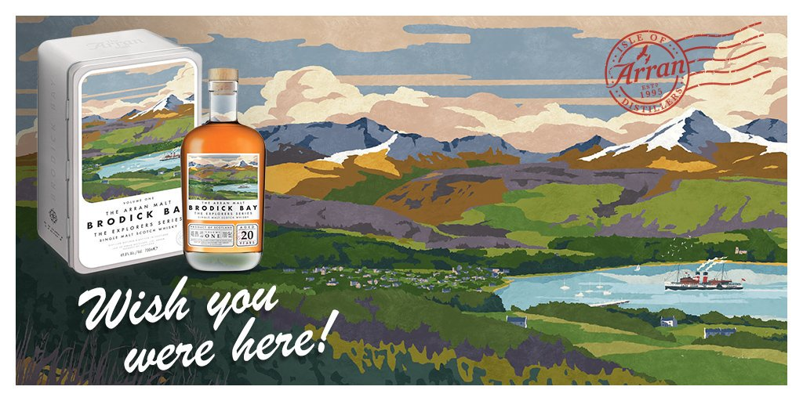
Шотландский виски
Коллекция «Arran The Explorers series»
«BRODICK BAY»
Коллекция «Arran The Explorers series» – это несколько лимитированных версий односолодового виски.
Каждая версия посвящена одной из одной из природных красот острова Арран. Когда паром пересекает залив и приближается к пункту назначения, открывается панорамный вид на «Шотландию в миниатюре», остров Арран.
Добро пожаловать в бухту Бродик на остров Арран.
Бухта Бродик окружена шотландскими соснами и скрывается за самой высокой точкой остров - холмом Гоут Фелл.
Остров предлагает путешественникам разнообразное времяпрепровождение, ведь здесь есть и пустынные пеcчаные пляжи, и скалистые тропы, и непролазные леса.
Лучше всего любоваться этими видами с бокалом виски Арран в руке.
Этот виски - настоящее лакомство в бокале, длительное и запоминающееся, обладает сладостью деликатного характера Арран, на которую наслаиваются фруктовые тона.
Версия ARRAN «BRODICK BAY 20 YEARS» выдерживалась в бочках из-под бурбона и хересных хогсхэдах, а затем спирты отправили финишировать в бочки из-под хереса Олоросо с бодеги Tradicion из региона Херес де ла Фронтера в Испании.
Сложный, многослойный напиток прекрасно отражает разнообразие, обаяние и шарм прекрасного острова Арран.

Slide 3
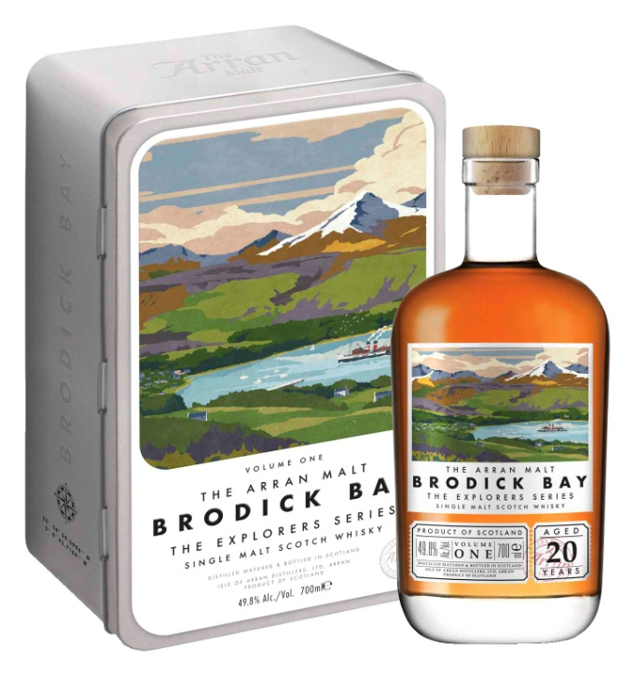
Шотландский виски
Коллекция «Arran The Explorers series»
ARRAN 20 years 46% OF 0,7л п/уп (туба)
АРРАН 20 лет 46% ОФ 0,7л п/уп (туба)
Регион происхождения: Isle of Arran (остров Арран)
Категория: Single Malt Scotch Whisky
Возраст: 20 год
Выдержка: в бочках из-под бурбона, бочки типа хогсхэд из-под хереса, дополнительная выдержка в бочках из-под хереса Олоросо
Алкоголь: 49.8 %
Артикул: 4632 / Объем: 700 мл. / Цена: руб./бут.
«Non Chill Filtered» – не подвергался холодной фильтрации.
«Natural Colour» – обладает естественным цветом.
«Limited Edition» – лимитированный выпуск (9 000 бутылок).
Добро пожаловать в бухту Бродик на остров Арран.
Дегустационные заметки:
Цвет: Тёплое золото.
Аромат: Немедленно возникает нотка сливочного ириса, со свежей нотой цитрусовых, свойственной Арран – многообещающий аромат.
Вкус: вначале проявляют себя сладкие сливочные нотки – они имеют обволакивающий эффект, и затем развиваются в тона сливочной помадки. Изюм в тёмном шоколаде с медовыми оттенками делают вкус виски глубоким и позволяют вкусу задержаться надолго. Выждав некоторое время или добавив воды, виски раскрывается с новой стороны и демонстрирует тона дуба и розового перца.
Послевкусие: Длительное и запоминающееся. Настоящее лакомство в бокале, этот виски - образец деликатного характера Арран. В послевкусии – сладость, на которую наслаиваются фруктовые тона.

Slide 4

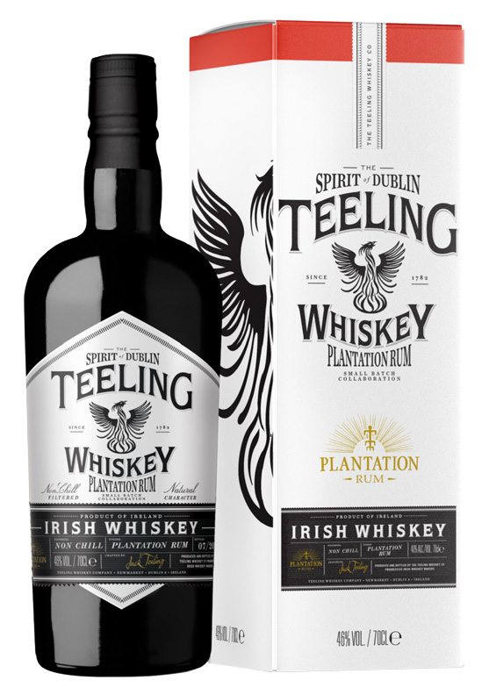
Ирландский виски
TEELING SMALL BATCH COLLABORATION RUM 46% 0,7л п/уп
ТИЛИНГ СМОЛЛ БЭТЧ КОЛЛАБОРЭЙШН РОМ 46% 0,7л п/уп
Регион происхождения: Ирландия, Дублин
Категория: Blended Irish Whiskey
Возраст: 7 лет
Выдержка: около 6 лет в бочках из-под бурбона и финиш в бочке из-под рома «PLANTATION».
Алкоголь: 46.0 %
Артикул: 9652 / Объем: 700 мл / Цена: руб./бут.
«Non Chill Filtered» – не подвергался холодной фильтрации.
«Natural Colour» – обладает естественным цветом.
«Handcrafted Small Batch» - отобранные в ручную маленькими партиями. «Limited Edition» – лимитированный выпуск 12 000 бут.
«Содержание солодовых спиртов» – 30%.
Версия TEELING SMALL BATCH COLLABORATION RUM - еще один пример успешного сотрудничества винокурни TEELING с другими производствами алкогольных напитков.
Стремясь предложить любителям ирландского виски более широкую палитру вкусов, TEELING создали серию SMALL BATCH Collaboration – проект по выдержке виски SMALL BATCH в бочках из-под других алкогольных напитков, которые ярки и интересны сами
Дегустационные заметки:
Аромат: Аромат арбуза, груши, с нотами свежескошенной травы.
Вкус: Свежие тропические фрукты, абрикосовый джем.
Послевкусие: Длительное, устойчивое, фруктовое.

